Slide 1
Assistive Technologien (AT) und
Unterstütze Kommunikation (UK)
im Alltag

Slide 2
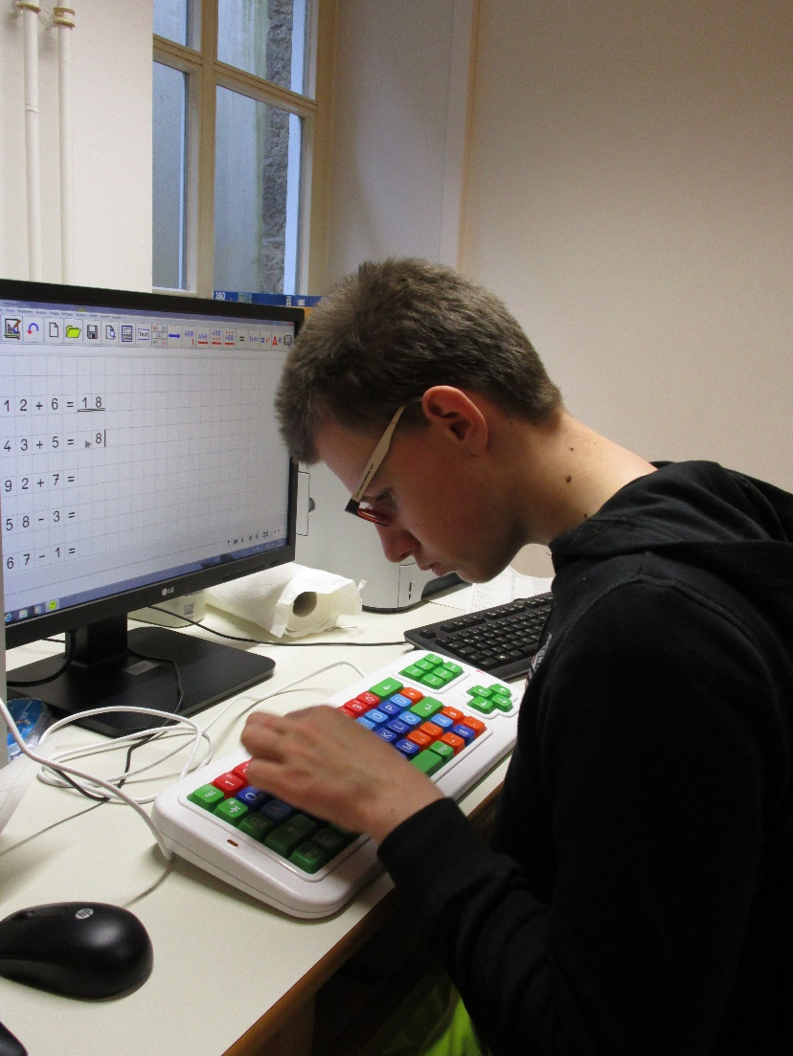
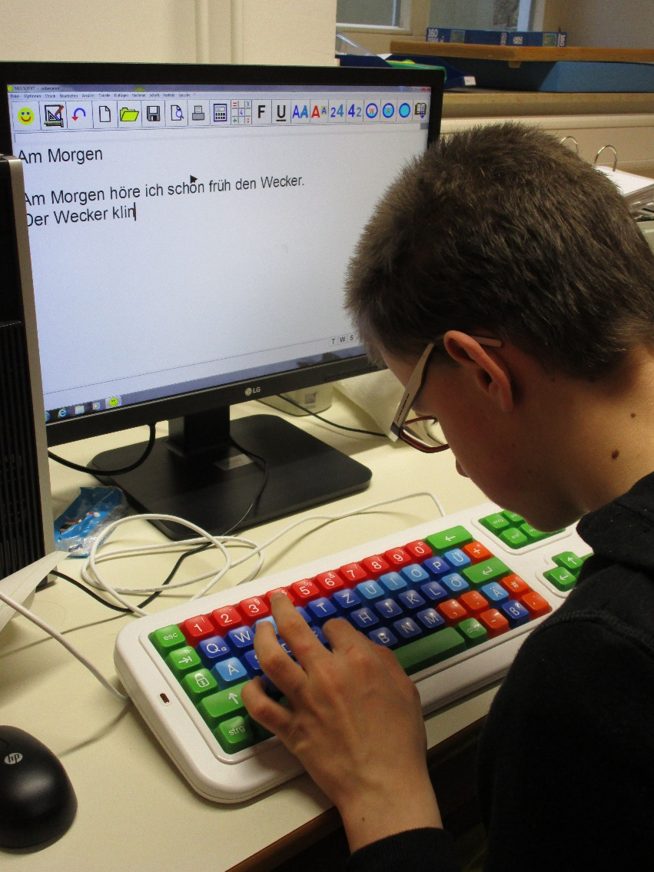
Multitext (KME Software) mit Clevy Tastatur

Slide 3
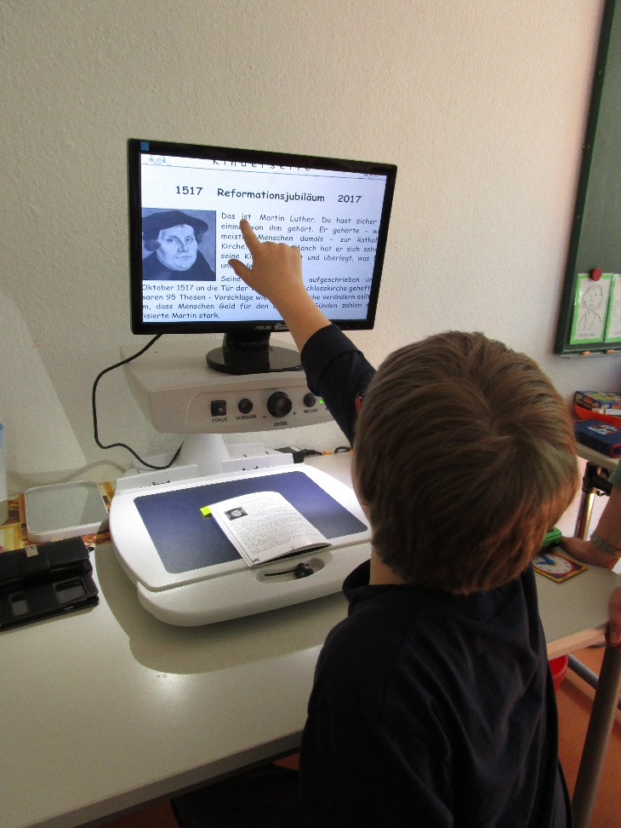
Lesegerät

Slide 4
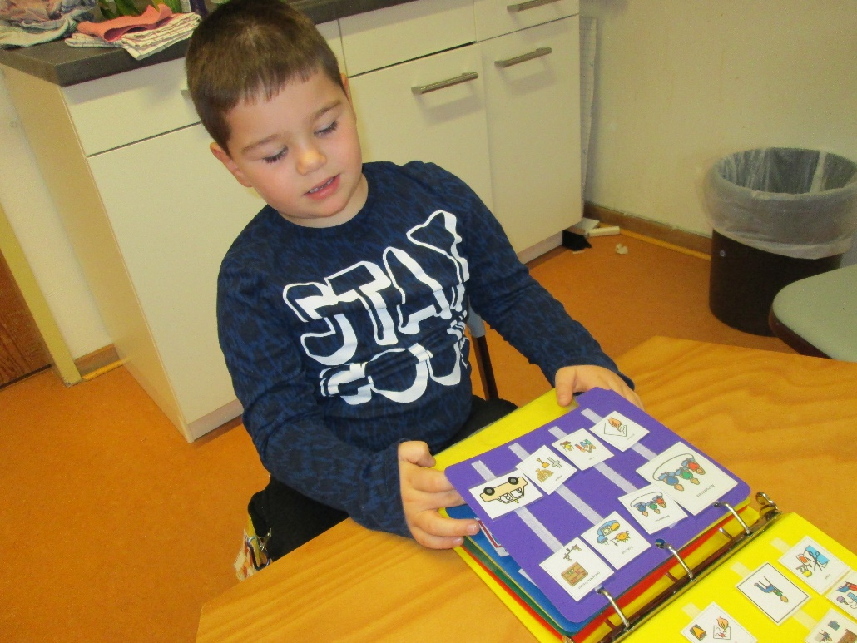
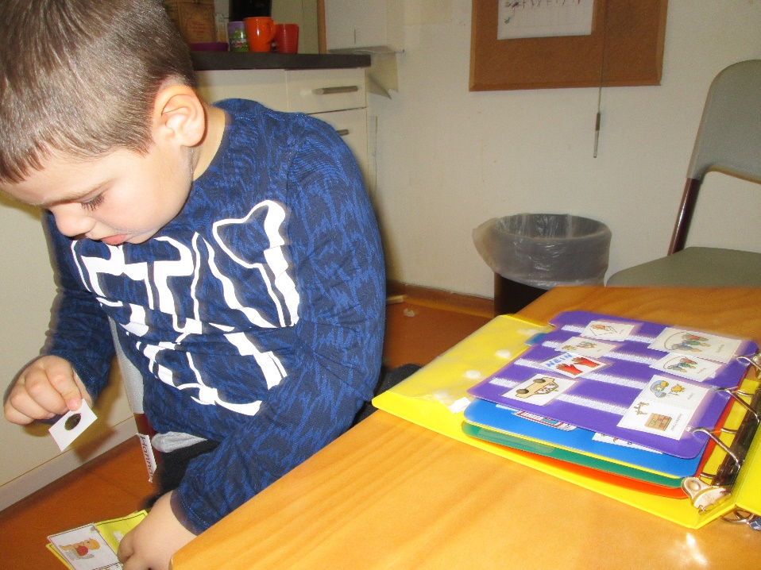
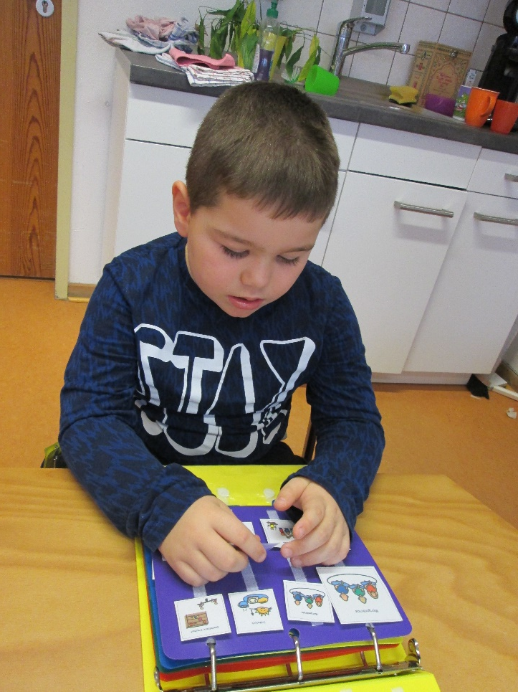
PECS
(Picture Exchange communication System)

Slide 5
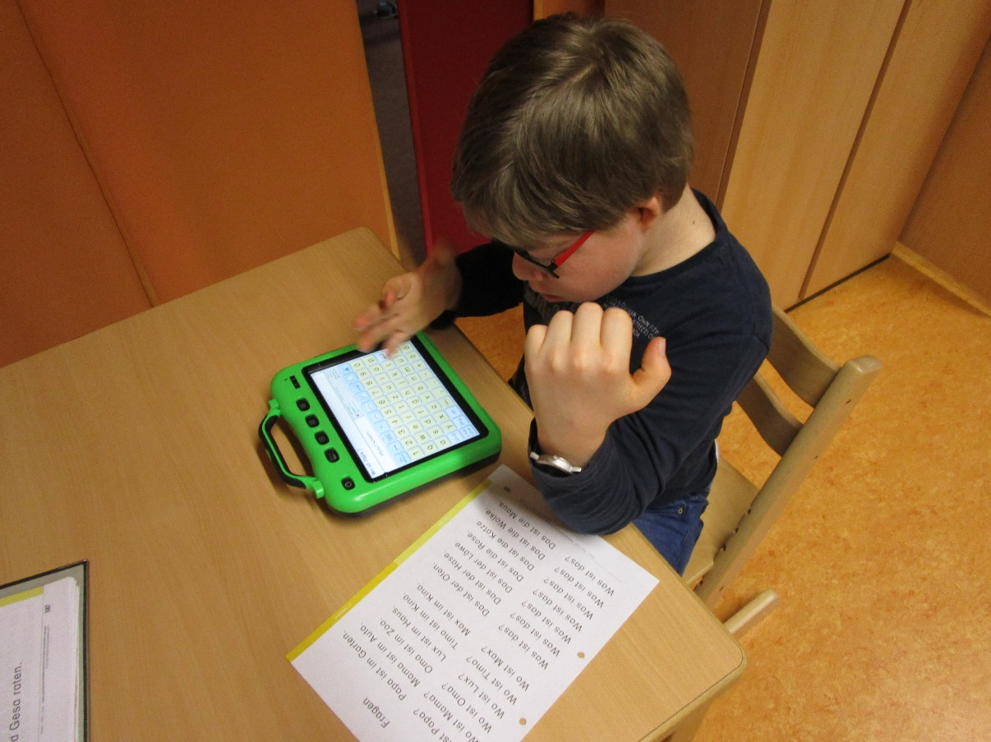
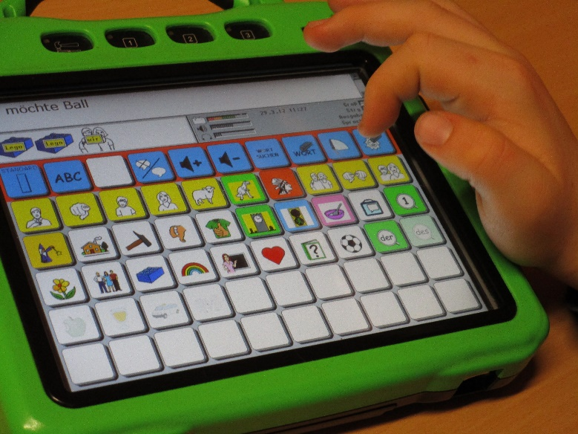
Minspeak
Quasselkiste 60

Slide 6
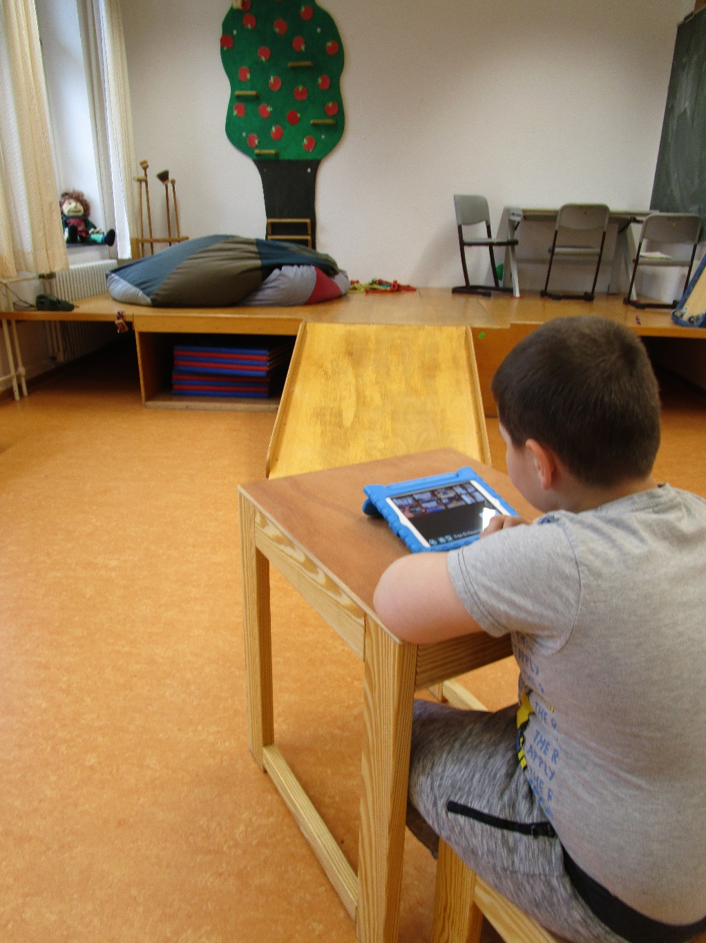
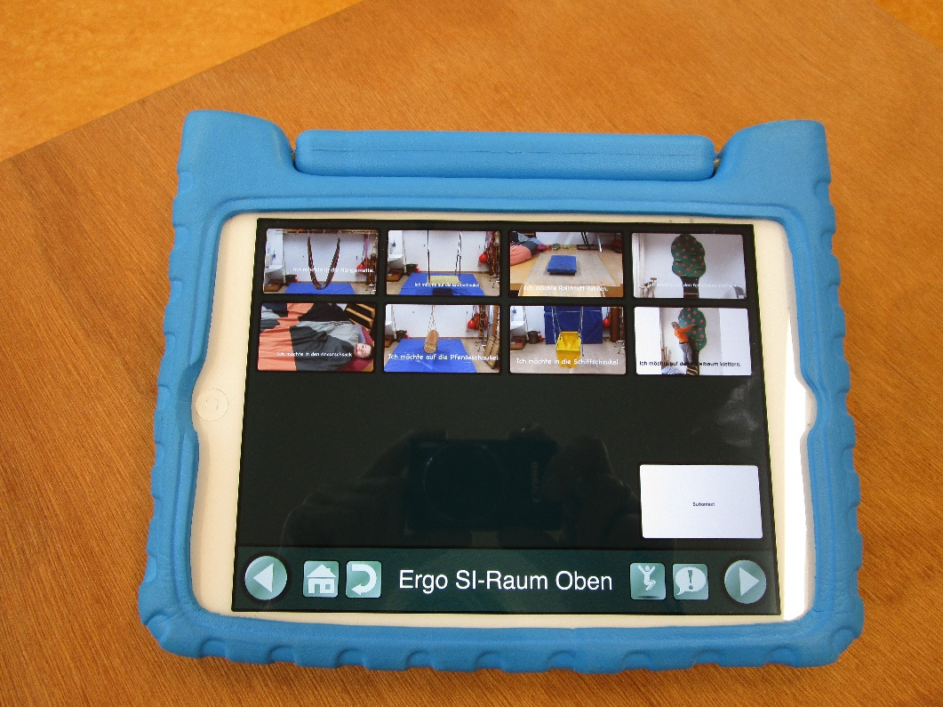
GoTalk NOW
auf dem Compad
(Situation in der Ergotherapie)

Slide 7
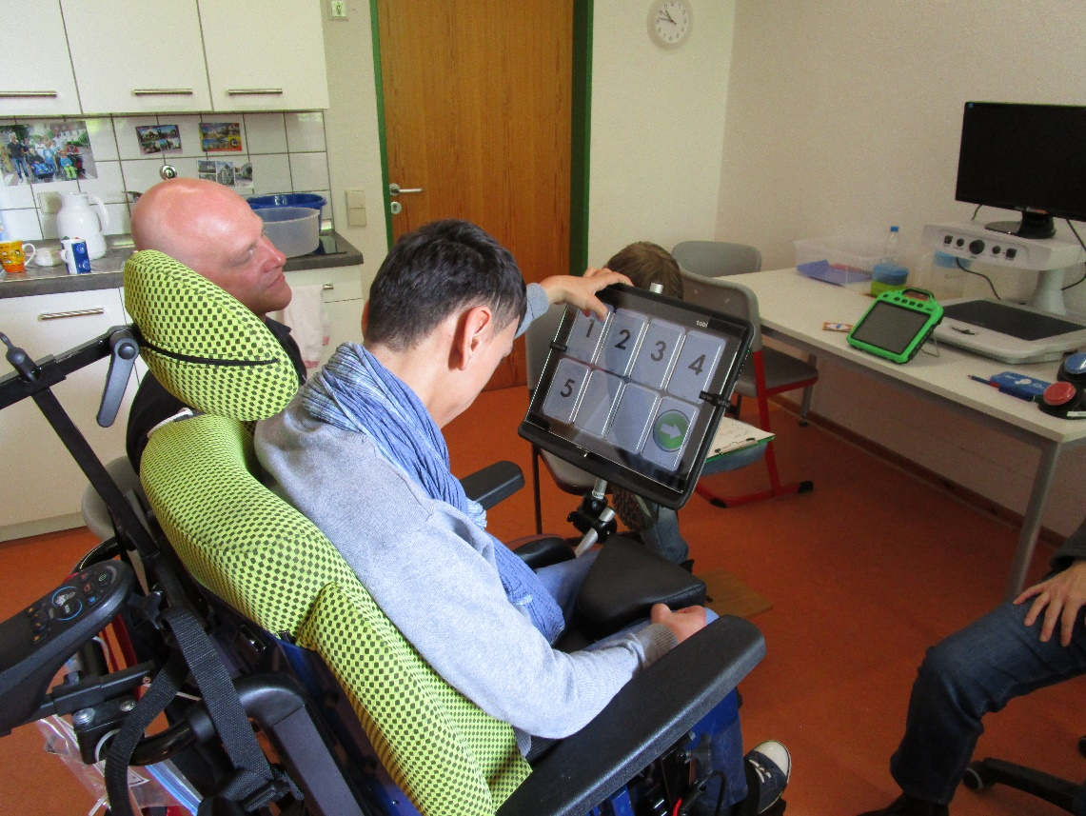
Tobii mit Fingerführtaste

